Slide 1
PantaRhei

Slide 2
C O N T E N T S
创意企划——概念与策划
设计实践——细节搭建
创作相关——回溯与分析
呈现效果——整体预期
PantaRhei

Slide 3
PantaRhei
创意企划
TOPIC
……

Slide 4
主题相关
“人不能两次踏进同一条河流” —— 赫拉克利特
Panta Rhei意为万物皆流。该影像的主题是阐释学视角下的世界生成史与时空延展的可能性。采用赫拉克利特的万物皆流概念和后结构主义哲学的视野，基于历史的断裂性和现代性的社会嵌套关系分析使历史性想象、现代性境况等文本空间具象化为具有想象性和开放性的影像空间
阐释学/解释学：研究人如何理解文本、历史、行为等对象，探讨理解如何发生及意义如何随时代和语境变化
后结构主义：强调意义的流动性与文本解释的开放性，反对固定的中心论，并对建构意义本身进行批判
PantaRhei
dialectics

Slide 5
script
表层文本
潜文本
第一幕：一个噪点越来越大，受重力影响坠落形成线后，线把空间撕开了一道口子，光从里面钻了进来。光线间碰撞形成了声音，于是事物开始诞生并流转
第二幕：空间的轮廓演变成世界的结构，随着结构变得明晰，嵌套性的结构代替了想象性的历史
第三幕：作为结构投射的时钟内的数字从时钟的框中逃逸了出去并形成了运动路径，由于路径的偏差，线条运动了一段时间后形成了圆形，而圆形本身不断被线条运动的路径偏差填充而变成实心，最后因受重力影响而坠落
第一幕：声与光出现的同时产生了自然界的基本物质。人类以水作为生存基础，随后开始使用火，漫长的文明史开始了。人类开始制造武器、建筑、交通工具、科技······
第二幕：现代社会结构愈发清晰与僵化，世界在动荡后的重建反过来压抑了存在本身，使之限制在理性框架内
第三幕：结构内的事物因结构本身的不一致性而无法持存，从而逃逸出去建构了新的世界，于是一切重新上演
PantaRhei
剧
本

Slide 6
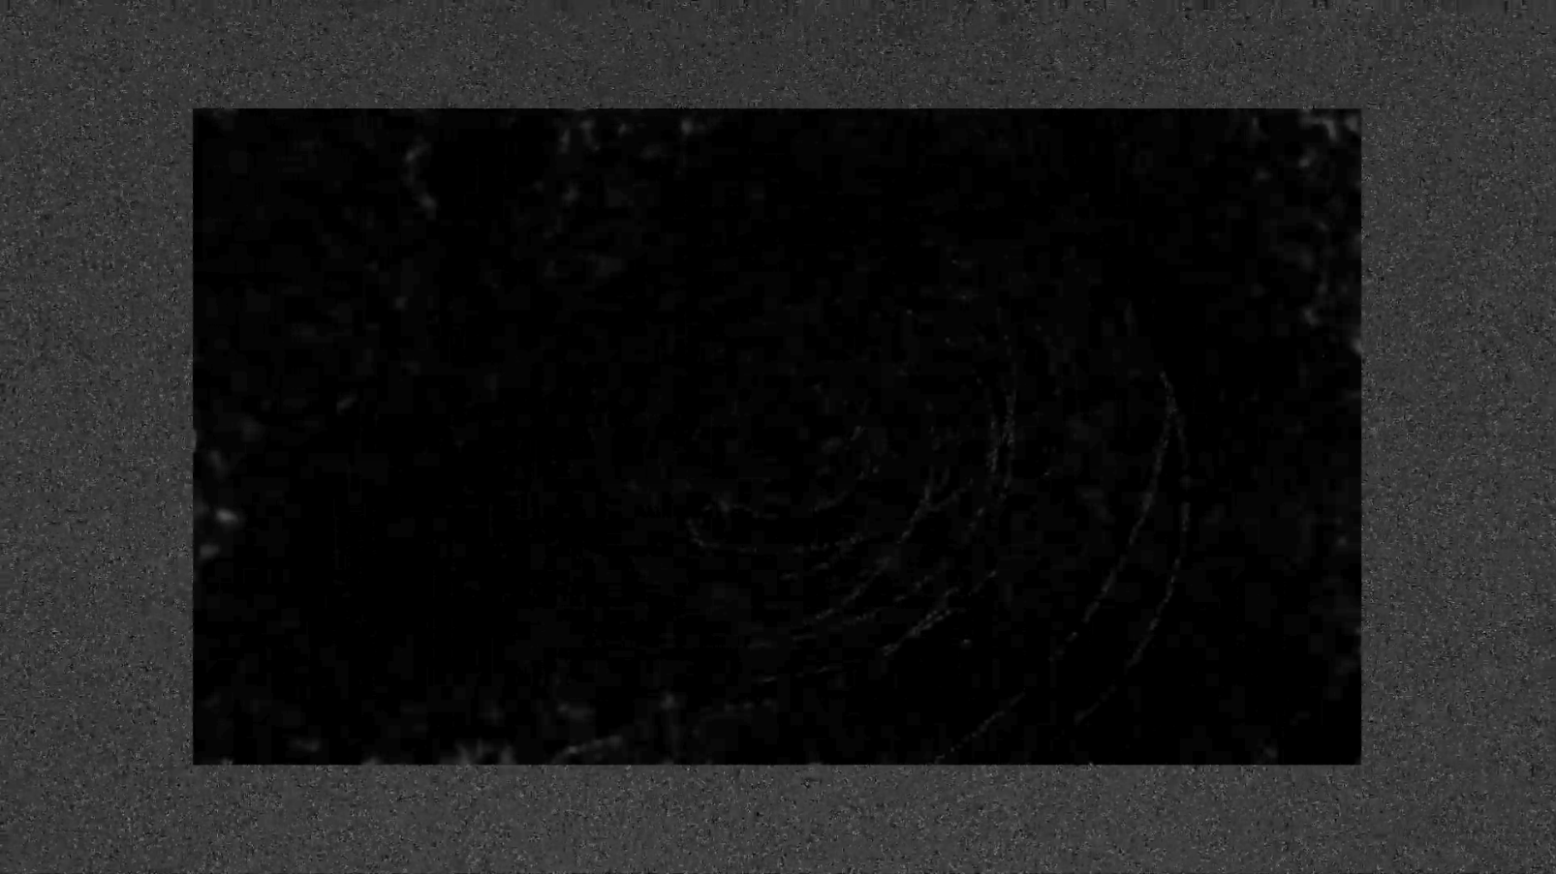
内容与技术方案
illustrate
背景：在画面中增加一个画幅构建舞台效果，进一步强调客观视角的事件发生，主画框外用雪花屏噪点铺垫制造流动感和混沌感，并突出紧张与不稳定性的氛围
PantaRhei

Slide 7
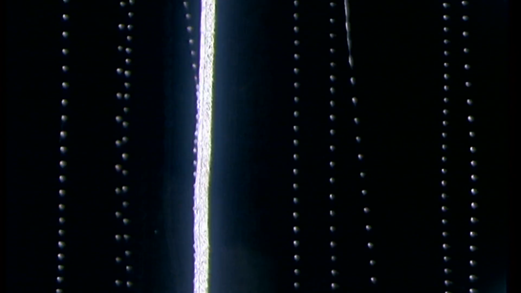
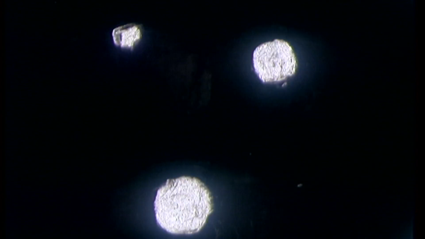
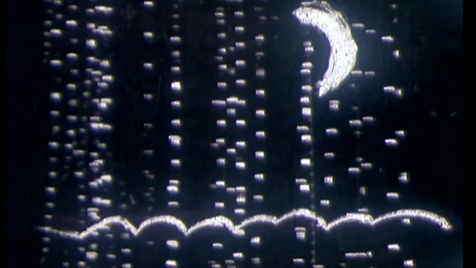
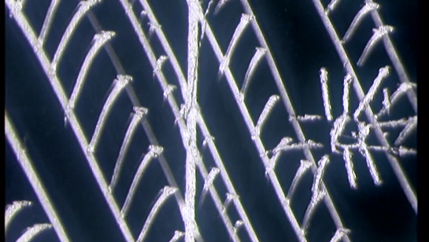
内容与技术方案
illustrate
笔触：参考下图手绘笔触，保留粗糙质感，用笔触的朦胧效果代替文本意指的想象性历史与不连续的运动等，同时用以表现事物运动生成与演变的轨迹
PantaRhei

Slide 8
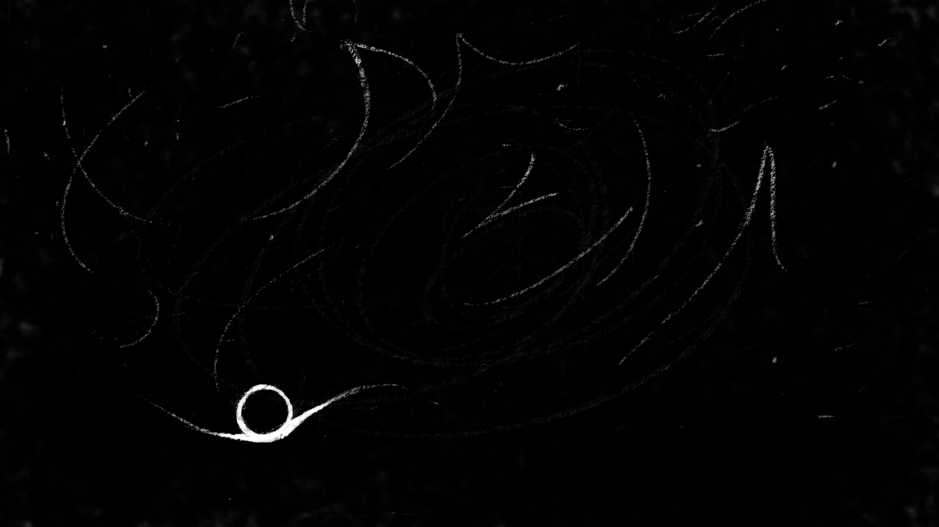
内容与技术方案
illustrate
画面主体：以白色的形象出现，每个画面主体都是其特定历史时期的符号象征。每个主体展示一段时间的运动过程，使整体连接为一个演变过程。画面主体运动形成的呼吸感与背景的压抑效果互为对比
PantaRhei

Slide 9
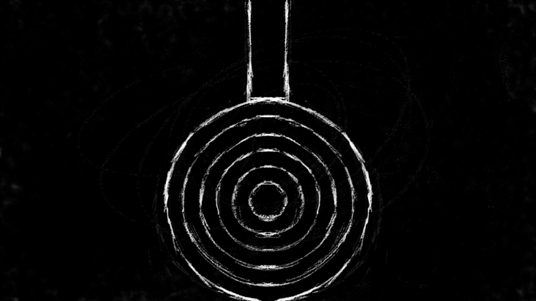
内容与技术方案
illustrate
钟摆：在每个画面主体运动过程结束后出现，为下个画面主体的出现做铺垫。作为时间的表意和画面主体的中介，钟摆主要作为推进演变过程的手段，并随着阶段递进逐渐看到其全貌
PantaRhei

Slide 10
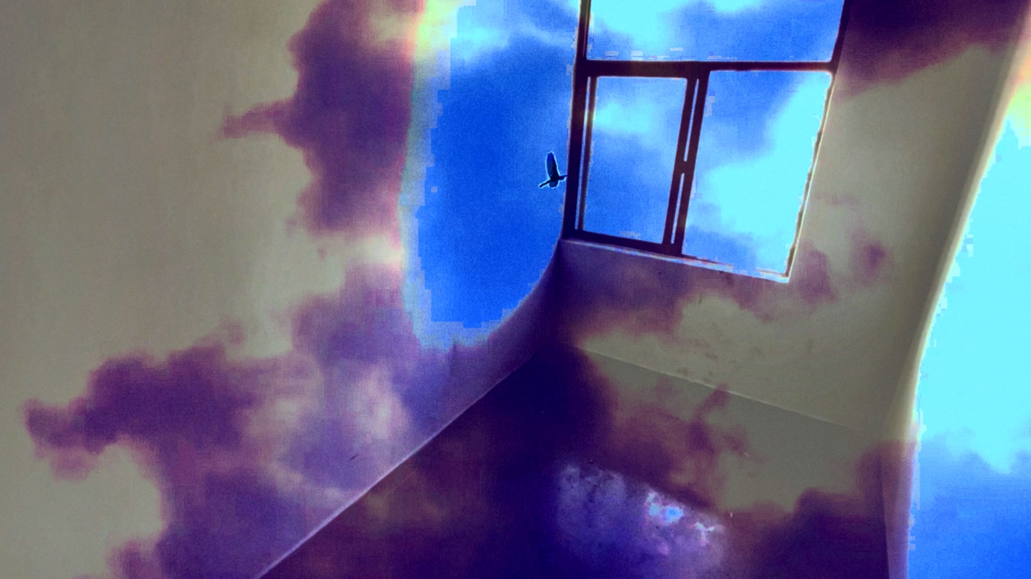
内容与技术方案
illustrate
实拍：对结构规整的空间进行摄像并以隐喻蒙太奇的类型组合剪辑，把日常时空打碎为符号表达，利用空间结构的规整特性指代现代性结构的特征：理性、量化、重复等，同时画面质感用过曝、高对比处理
PantaRhei

Slide 11
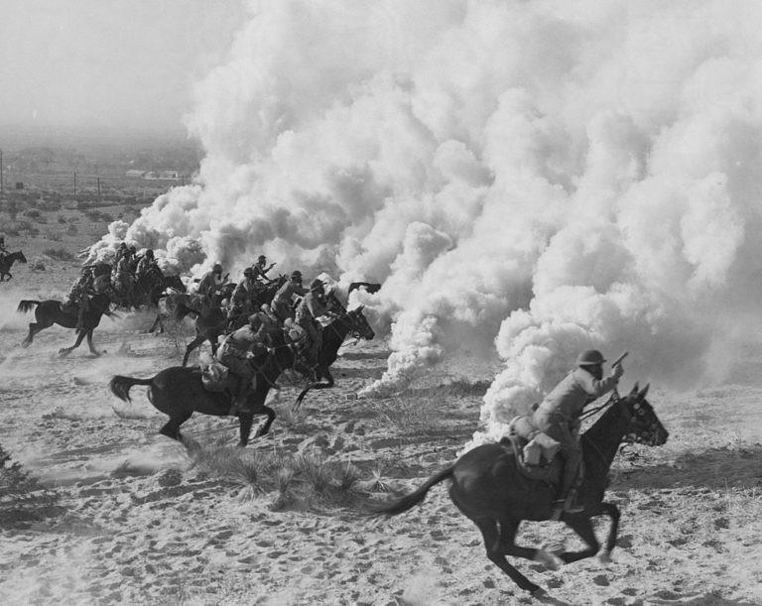
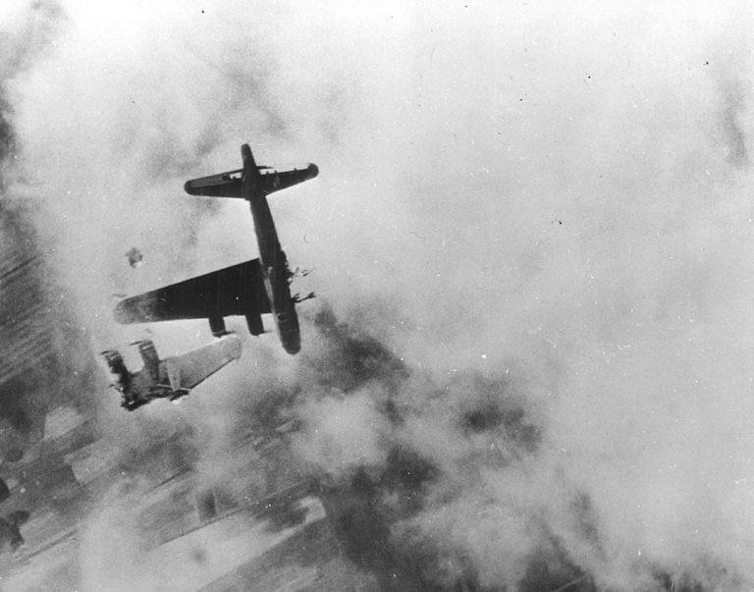
内容与技术方案
illustrate
历史影像：加入真实历史影像以增加叙事在情感上与氛围上的强度，同时与手绘段落和实拍段落形成对比，断开作为历史想象的动画联系的同时强调文本性，即强调事件到来的非理性

Slide 12
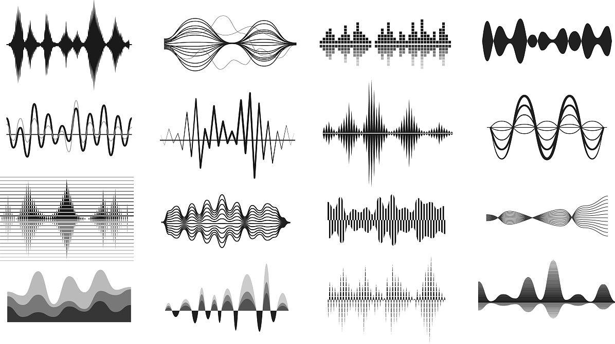
内容与技术方案
illustrate
音效：录制场景声、人声模拟、粗噪音等音效并进行混音，同时使用Suno AI进行不和谐音创作。音效追求与画面风格的不稳定、紧张、流动调性一致，以达到声音蒙太奇的效果。在动画段落设定为人声模拟与场景音效为主，实拍段落以不和谐音和粗噪音为主
PantaRhei

Slide 13
PantaRhei
设计实践
PRAXIS
……

Slide 14
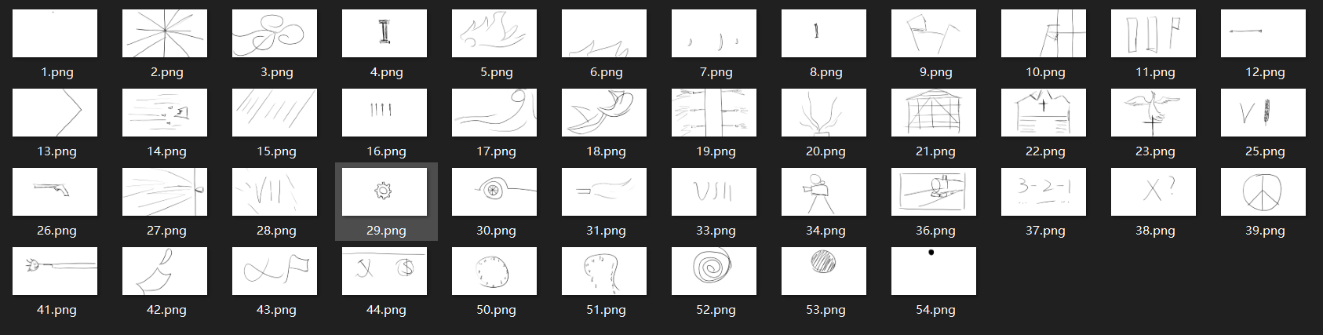
手绘部分分镜
PantaRhei

Slide 15

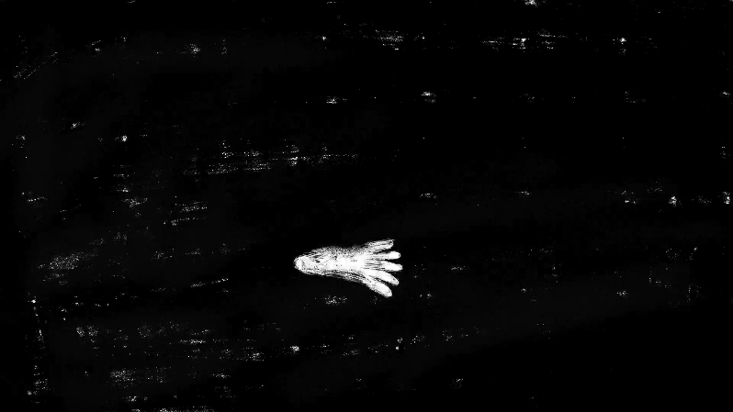
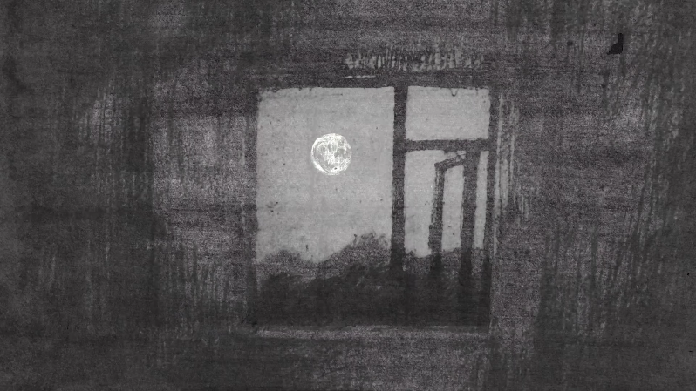
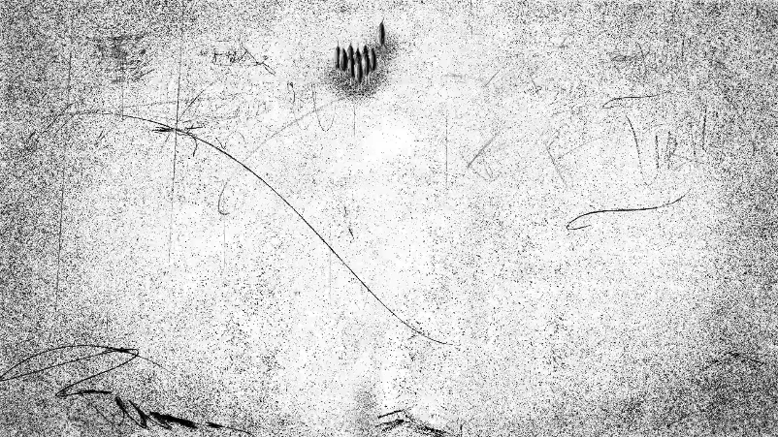
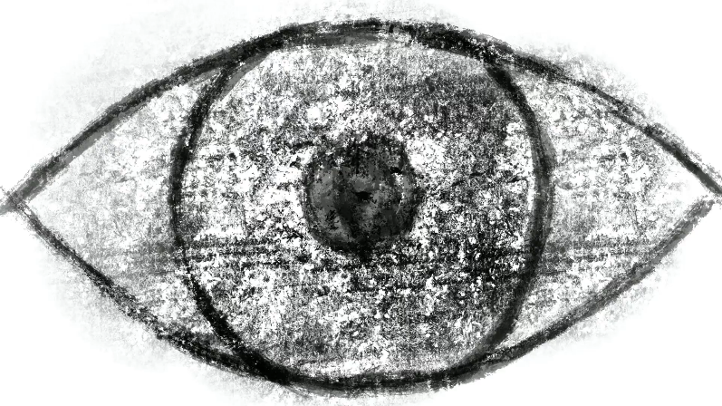
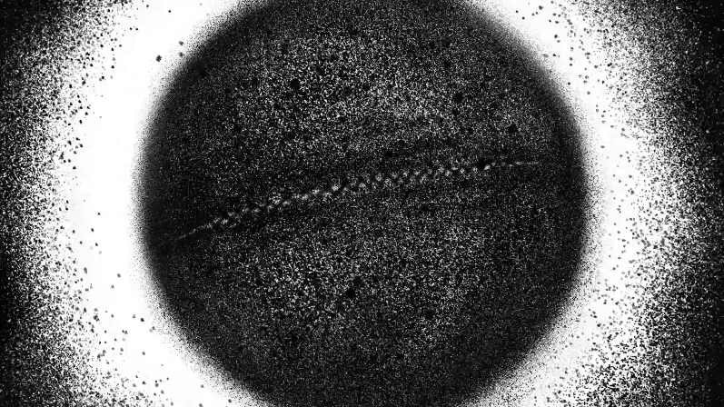
视觉参考

Slide 16

视觉参考
PantaRhei
1999《部屋/形态》| 石田尚志

Slide 17
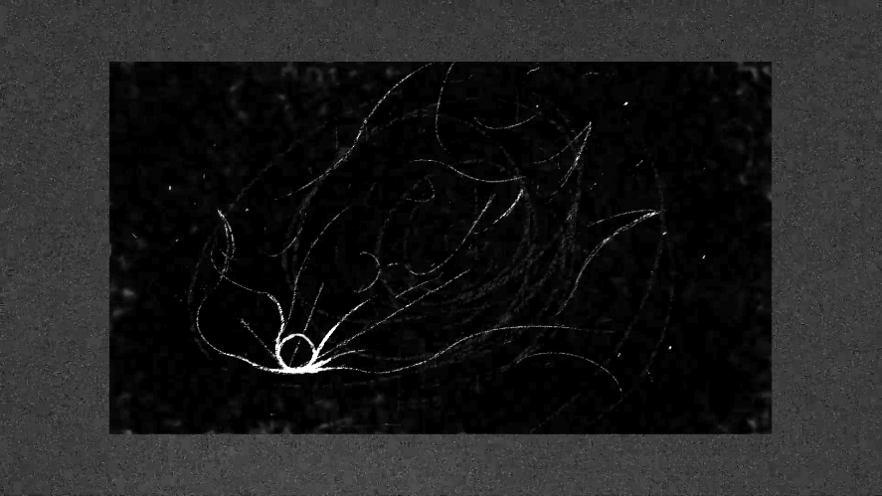
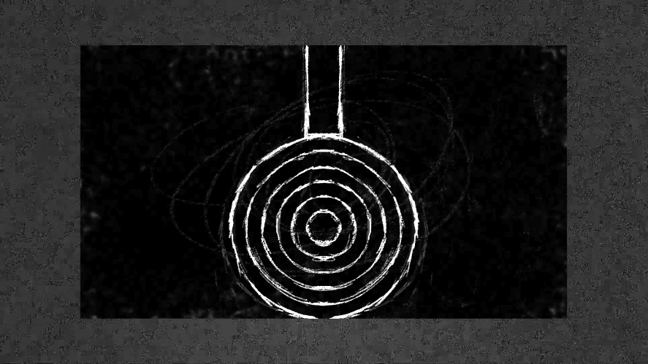
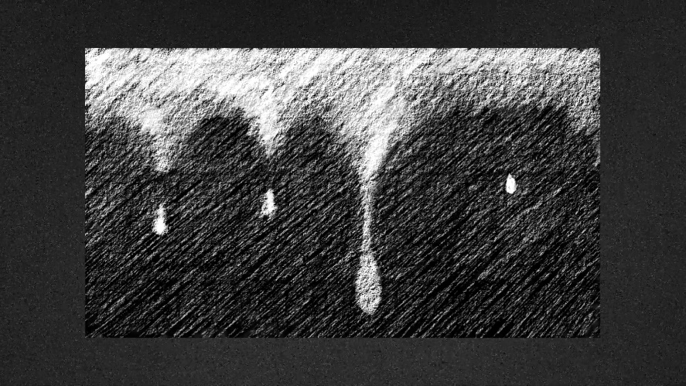
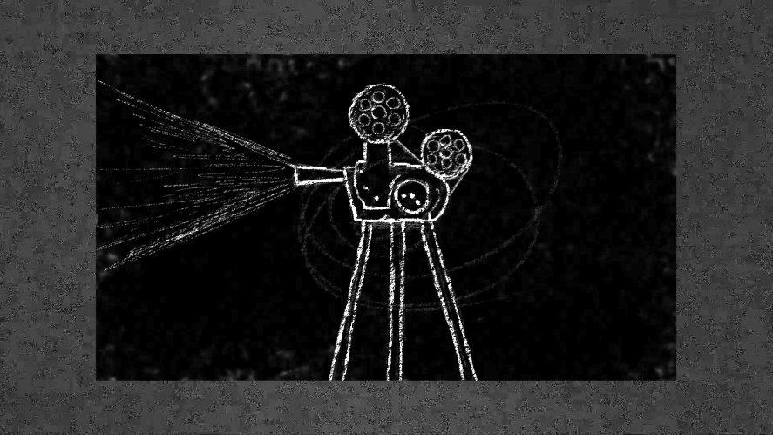
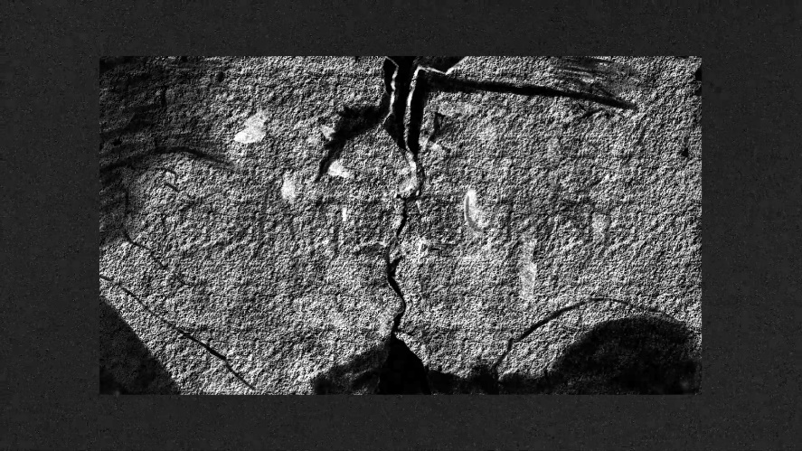
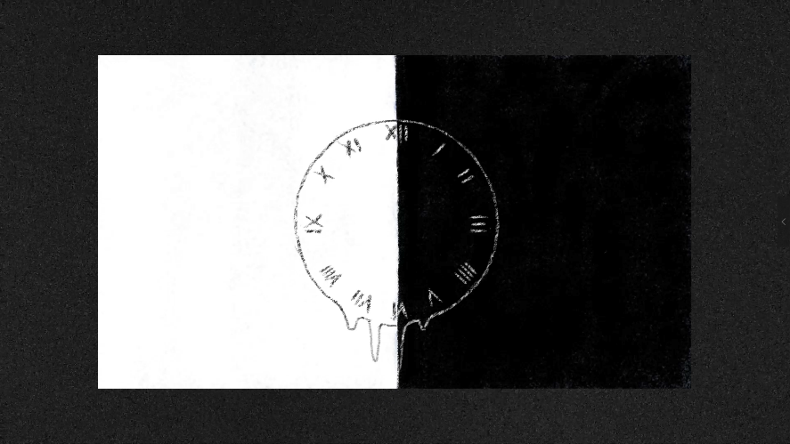
手绘部分技术测试

Slide 18
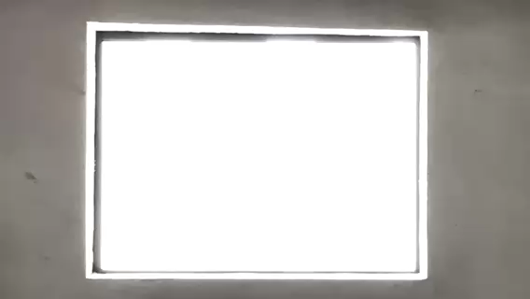
实拍部分技术测试

Slide 19
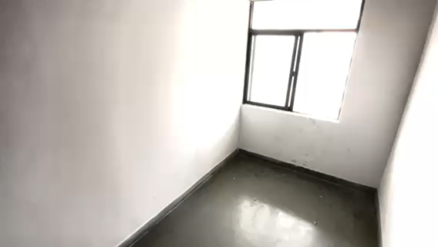
实拍部分技术测试

Slide 20
PantaRhei
创作相关
CONTENT
……

Slide 21
log
创作日志
前期
核心概念：哲学文本视角下世界生成史的影像化
灵感：近代哲学、日本实验动画、先锋电影
视听制作方案：根据文本特性符号化后制定视觉效果，声音根据视觉效果调性进行设计，要求视听整体质感一致的前提下实现交叉衬托
叙事结构：基于历史变迁符号化与文本分析对具体事件或时空进行抽离处理
中期
创作日期安排：30日
预期效果：手绘部分达到预期
技术策划：手绘部分逐帧绘制，实拍部分进行过曝、虚焦、增加噪点等处理
技术难点：实拍部分符号化表达的对象选择
解决方法：根据前期文本中分析的现代性提取关键词如：理性、重复，可得：空间规整、重复性场景等
后期
整体效果：达到预期水平
视听处理：剪辑上使用多种蒙太奇以实现场景、事件、声音的符号化，同时平衡符号表达与视听节奏之间的关系，在合理处理符号意象的前提下满足影像艺术创作上的艺术性如留白、停顿、呼吸感等
不足：实拍场景不够简约
PantaRhei

Slide 22
影像文本结构
“作品阐释”
过去——想象——开放性
断裂 解释学循环
现在——发展——嵌套性
后结构主义
PantaRhei
解读
世界是一系列事实的总和，而事实本身是基于现实中的断裂发展出来的，其内在发展逻辑的不一致引出了历史上多个重要事件的出现。回溯这些历史片段时的文本却是开放的而非因果性的，即“效果历史”，而回溯的角度同时不可避免地只能从“现在”出发而无法回归历史本身，于是便有了解释学循环，即以嵌套的逻辑从整体到细节，再从细节到整体理解文本。以上结构便是后结构主义式的——从反对绝对客观的中心解释出发去流动性地解释文本
interpret

Slide 23
“作品阐释”
文本—影像转译：探索文本空间具象化的可能，让理论具有活力，使单一的理论解释多元化，改变传统的历史文本的解释方式，同时促进理论的传播
影像类型与开放性：达到论文电影创作要求的同时，探索新的公共表达的可能，使影像不仅处于现实主义与形式实验之间，而且处于不断的“重复解释”语境中，使其保持开放性
视角可能性：丰富以艺术的形式审视世界的角度，以潜在的理念符号化重组表象，思考有限时空内的发展规律以及其潜在的无限性，从非日常性抵达总体性的批判
项目创新点：形式上采用动画+实拍+历史影像，根据哲学文本形成独特的叙事结构，并在音效上进行失真处理。整体达到视听上以不同媒介重组时空以形成一系列新颖的蒙太奇效果
PantaRhei
explore

Slide 24
Fin

